Slide 1

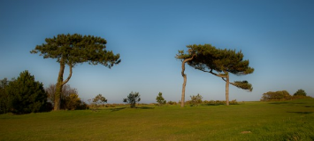
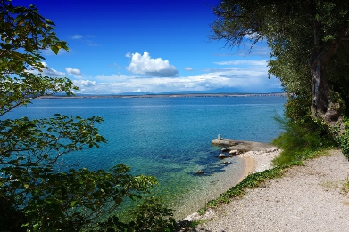
Naloga za ponavljanje učne snovi:
MEDSEBOJNO SOUČINKOVANJE VEČ POKRAJINSKIH ELEMENTOV
(relief, podnebje, vegetacija, prst)
*zvočni zapis, če ne deluje zvok ,je potreben prenos power pointa na računalnik
Namen naloge: na izbrani pokrajini predstaviti preplet štirih dejavnikov. Tako dijaki ponovijo znanje reliefne izoblikovanosti površja, podnebne značilnosti, značilnosti naravnega rastja in prsti v izbrani regiji.
Dijaki:
a) Ponovi pomen geografskih pojmov: regija (pokrajina), reliefna izoblikovanost pokrajine, podnebni tip, naravna vegetacija, profil/horizont prsti.
b) Zna izbrati pokrajino ustrezne velikosti in na izbranem primeru prikazati prepletanje reliefa, podnebnih značilnosti, naravne vegetacije in prsti.
c) Prikaže medsebojno prepletanje štirih naravnih elementov vsebinsko in vizualno prepričljivo.
Naloga je uspešno rešena, ko so v oddani nalogi pravilno opisani vsi štirje naravni elementi, ter je smiselno pojasnjeno tudi medsebojno prepletanje.

Slide 2
SPLETNE STRANI FOOTGRAFIJ V POWER POINTU:
http://www.rozenek.com/nice-landscape-with-pines/
https://www.megabon.eu/sl/ponudbe/hrvaska/crikvenica/hotel-mediteran-pomlad-v-crikvenici-18692/photo/2
https://www.thoughtco.com/tundra-biome-130801
https://petermolnar.net/high-alps/
http://www.dedi.si/dediscina/9-cerknisko-polje

Slide 3
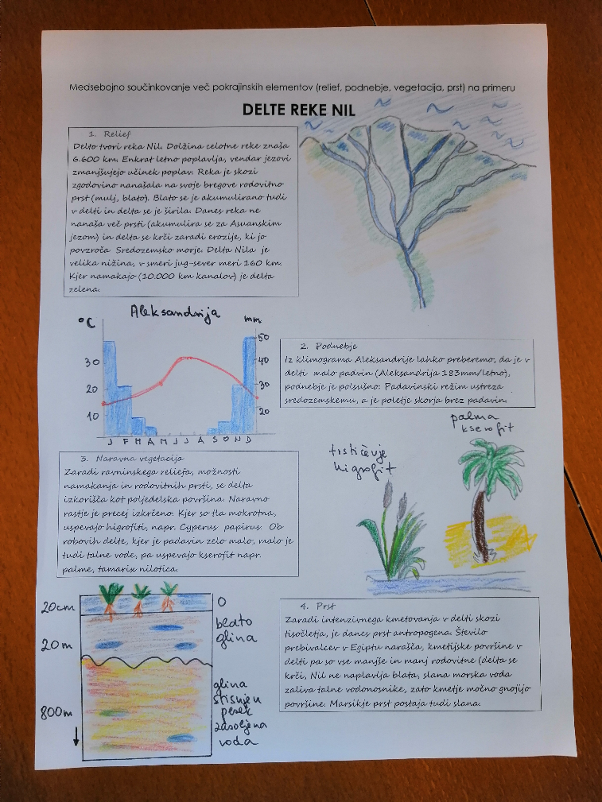

Slide 4
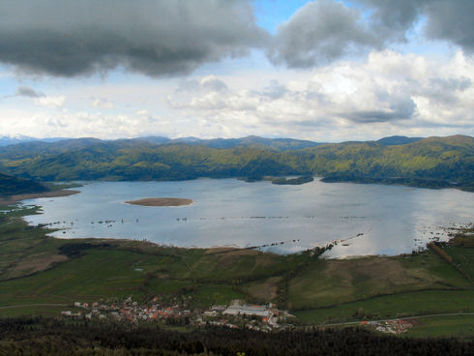
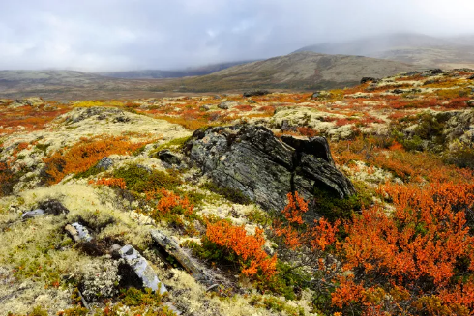
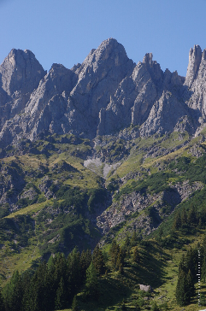
NAVODILA ZA DELO
1. Odpri učbenik Obča geografija 1 (Drobnjak, Senegačnik) st. 112-115
2. Izberi regijo.
Pomoč: Afrika-prevelika regija, Egipt-prevelika regija, delta Nila- primerna
Regijo lahko izbiraš po več kriterijih:
glede na podnebni tip: v ekvatorialnem podnebju, vse do podnebja večnega snega in ledu
glede na vrsto reliefa: rečni, ledeniški, kraški, obalni, puščavski, gorski

Slide 5
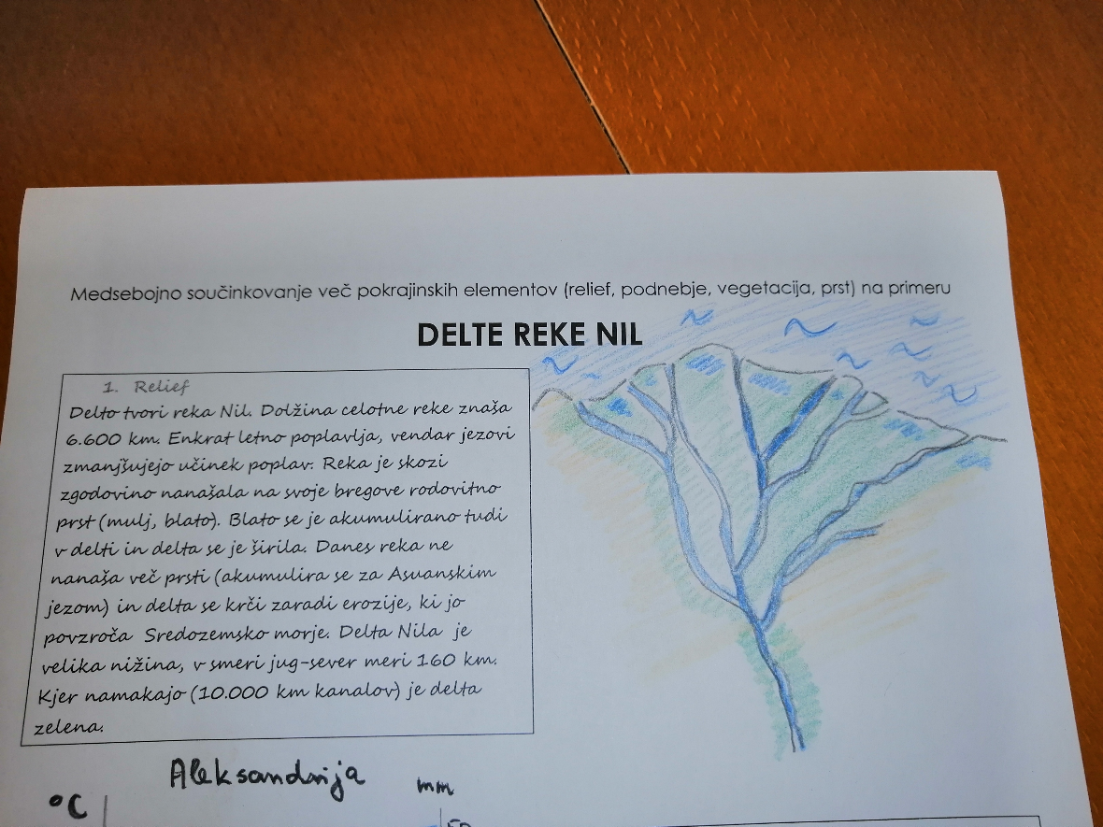

Slide 6
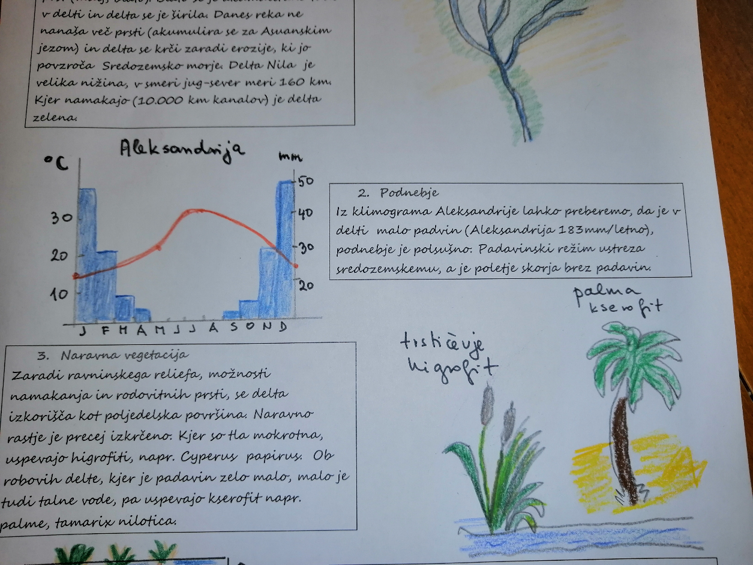

Slide 7
